Slide 1
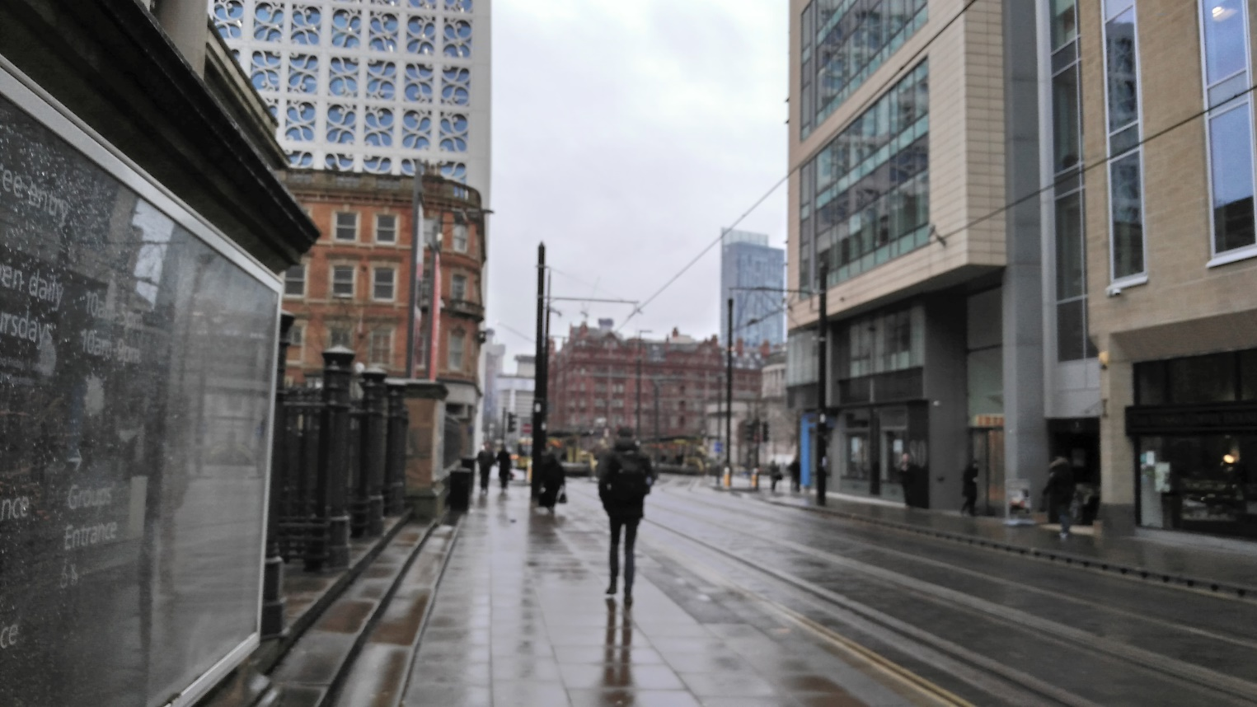
Едно незабравимо преживяване в Манчестър
12-17 март 2018 година проект ЕРАЗЪМ + „SOCIAL ENTREPRENEURSHIP AND VOLUNTEERING“

Slide 2
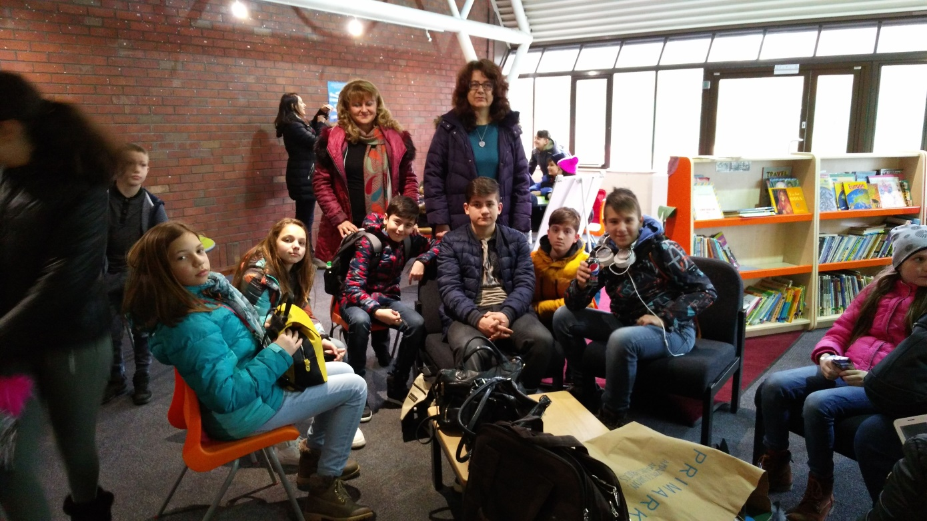
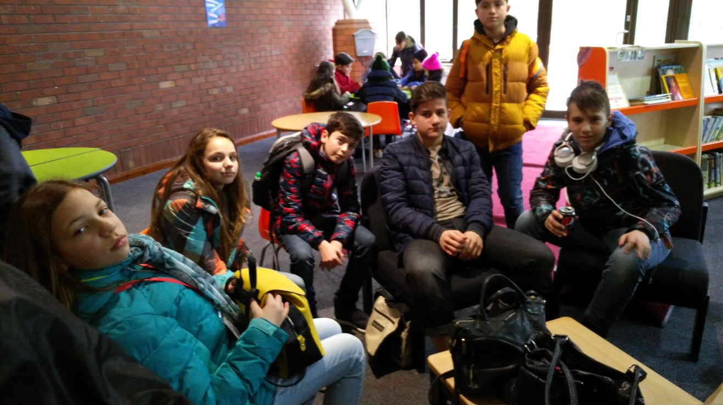
Топло посрещане
в училището
в Манчестър

Slide 3
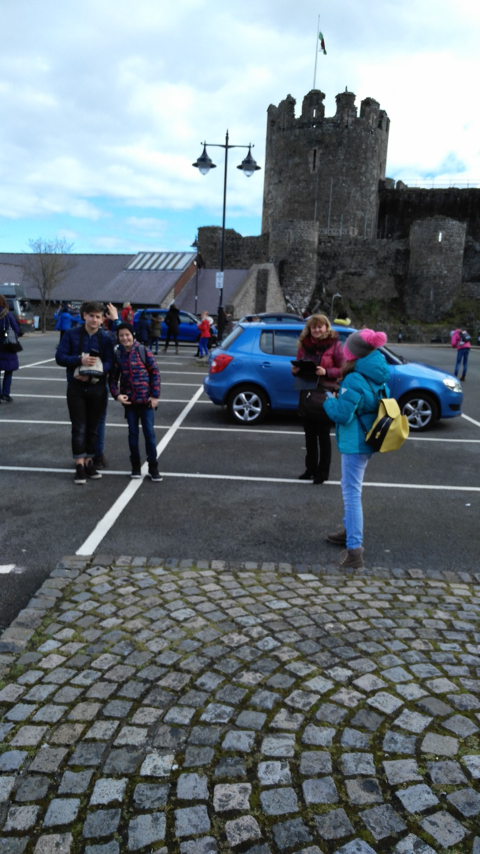
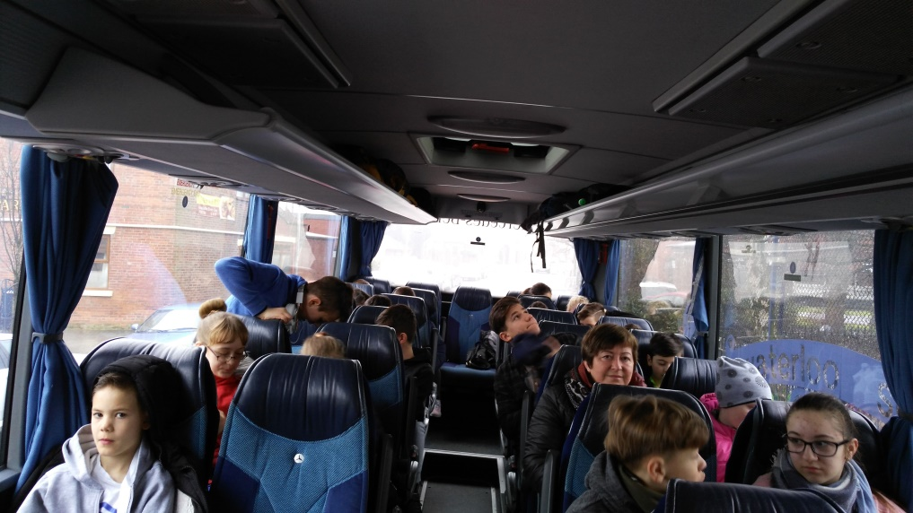
Отпътуване към замъка Conwy
Conwy е построен от английския монарх Едуард I между 1283 и 1289 като една от ключовите крепости в неговия "железен пръстен" на замъци.

Slide 4
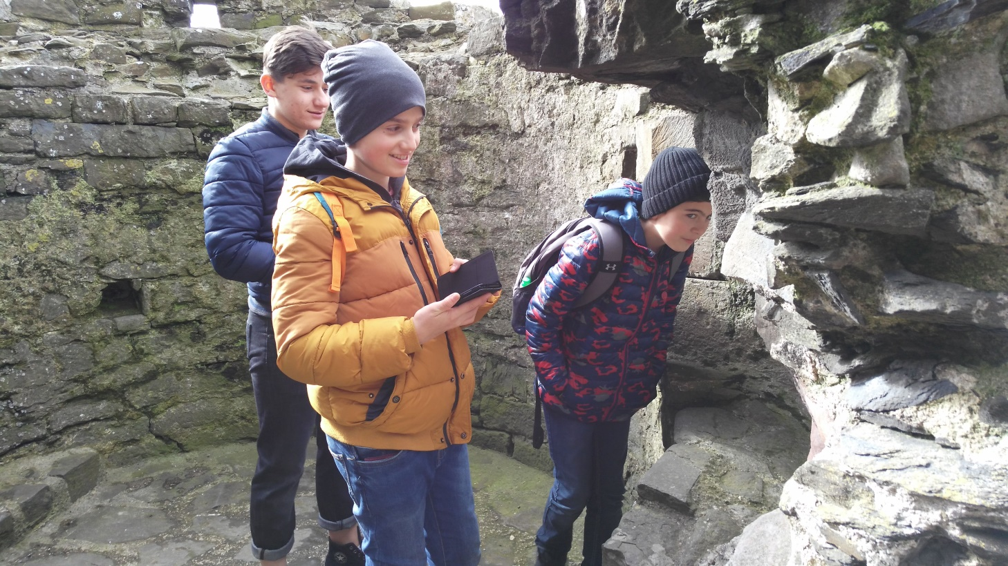
Поглед към тайните на историята

Slide 5
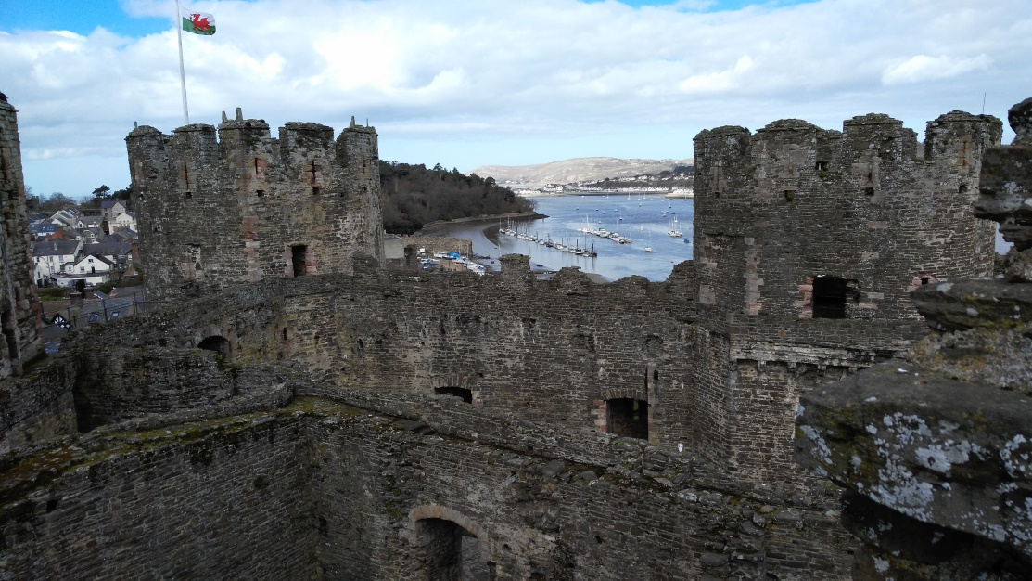

Slide 6
Поглед от високо

Slide 7
На брега на морето

Slide 9
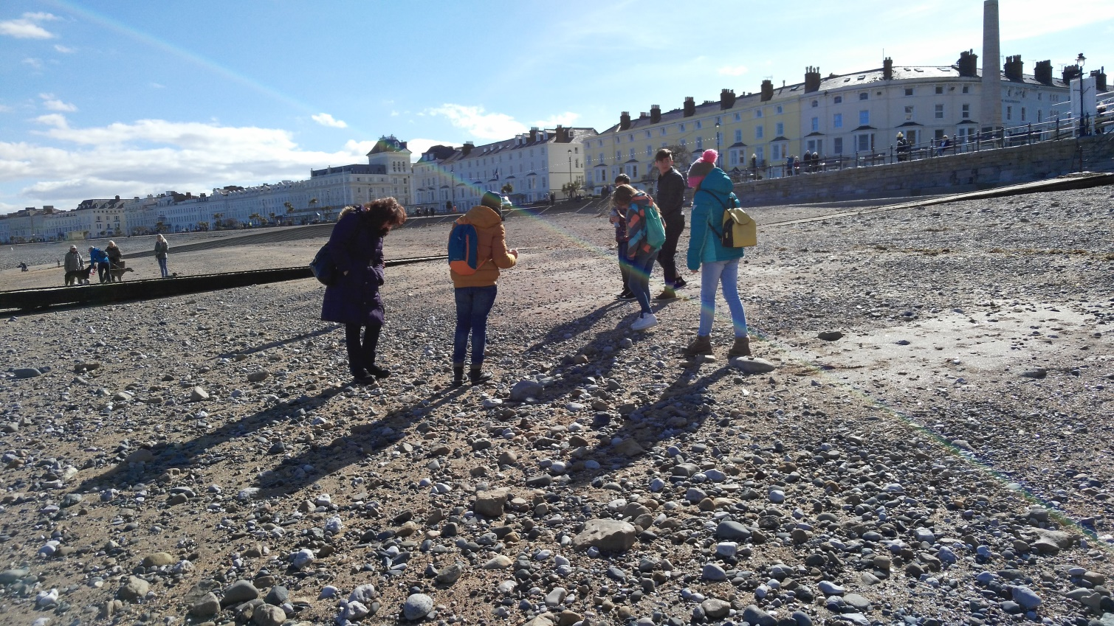

Slide 10
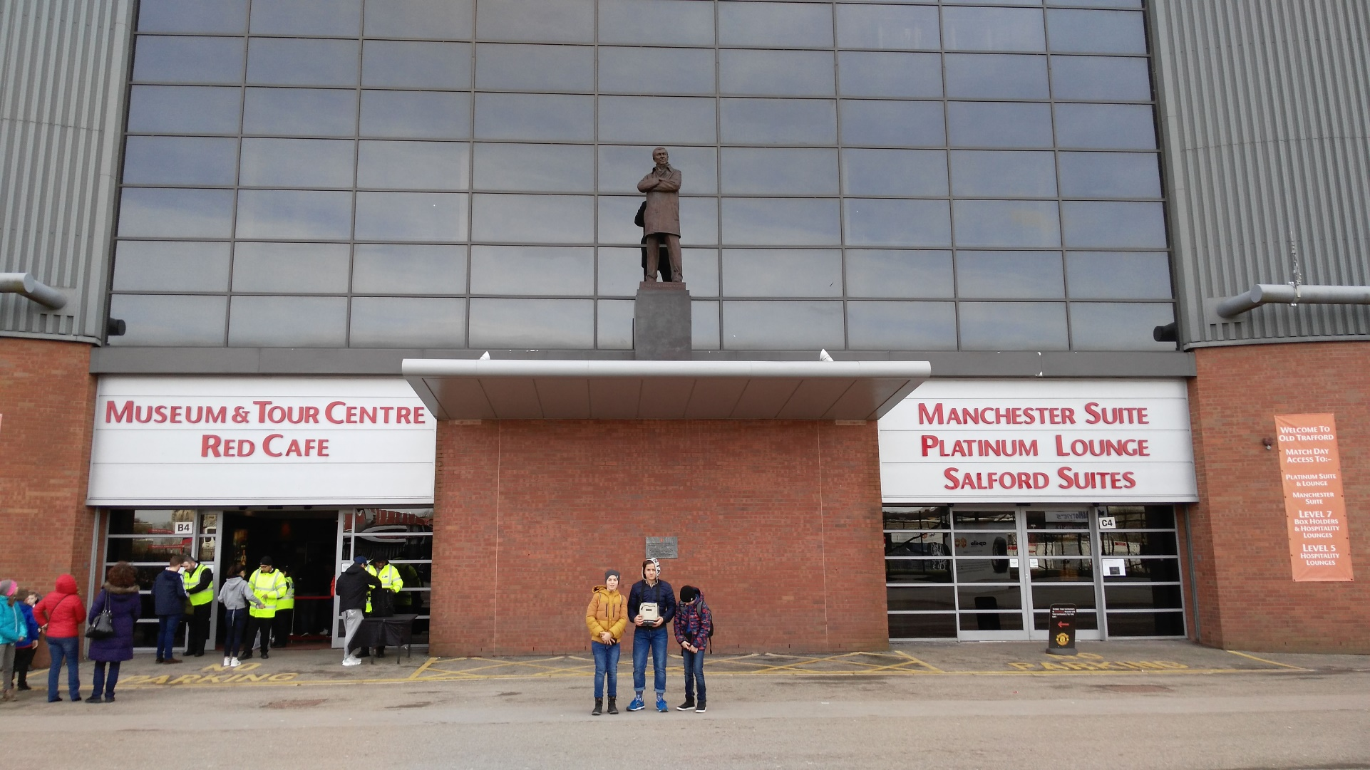
В очакване на голямото преживяване
Пред стадиона на отбора на Манчестър Юнайтед - Олд Трафорд

Slide 11
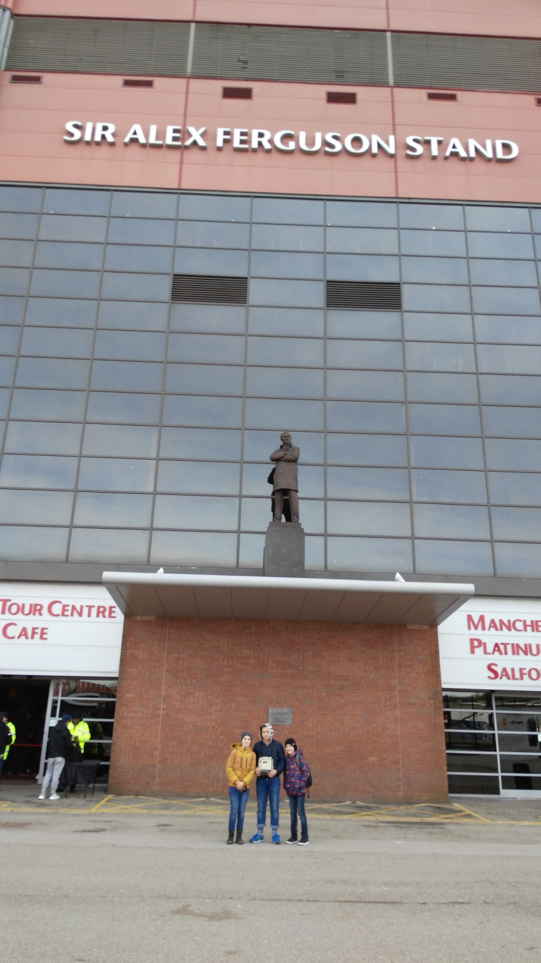
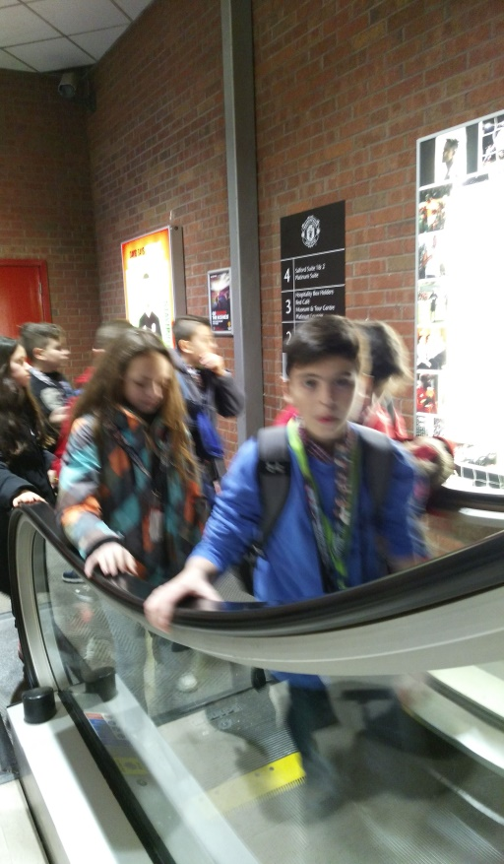

Slide 12
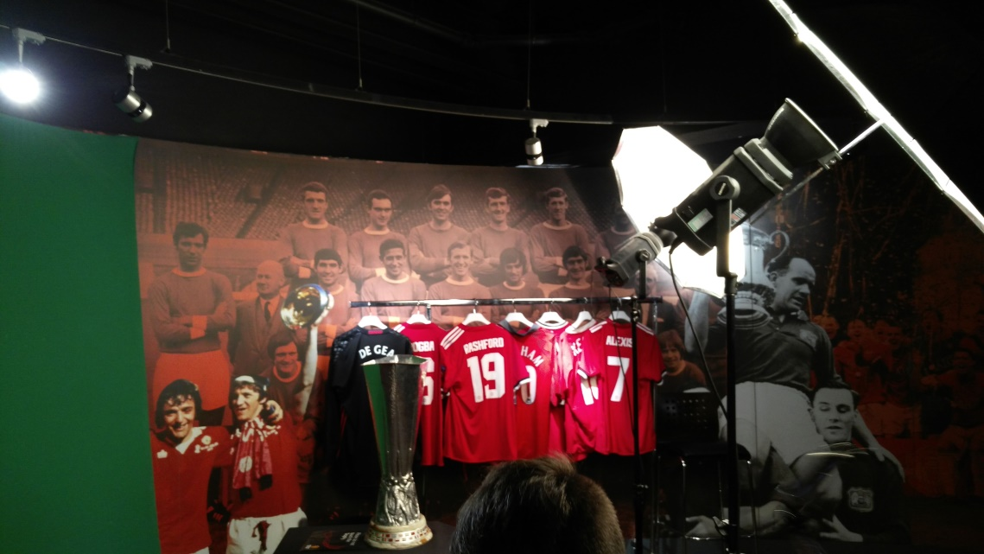
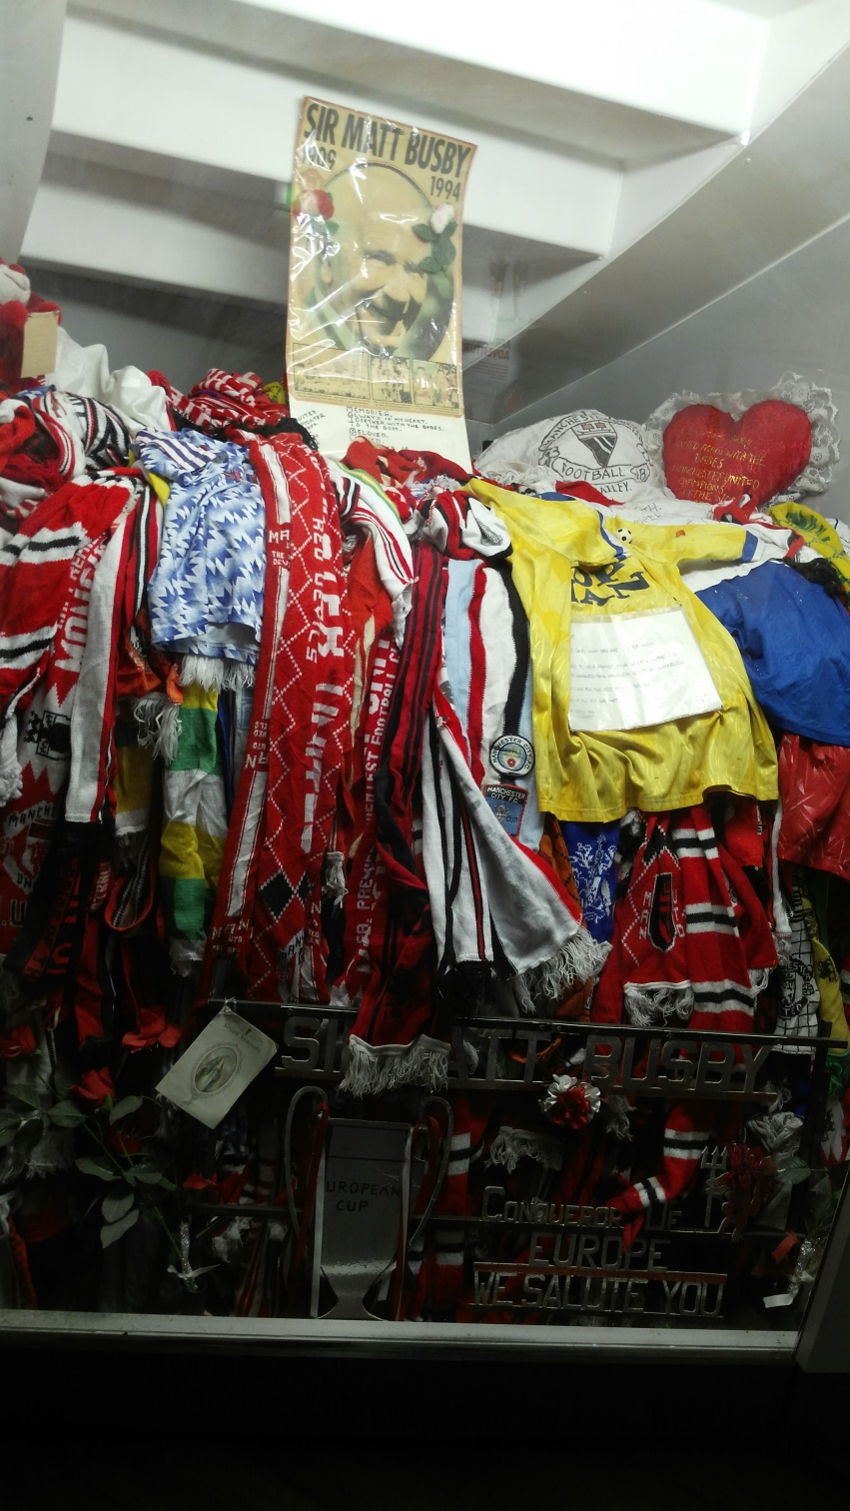
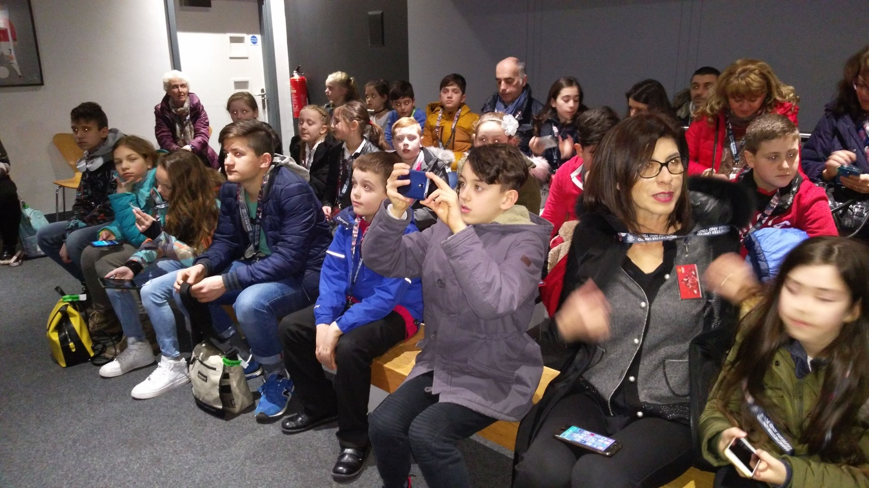

Slide 13
Готови за пресконференция

Slide 14
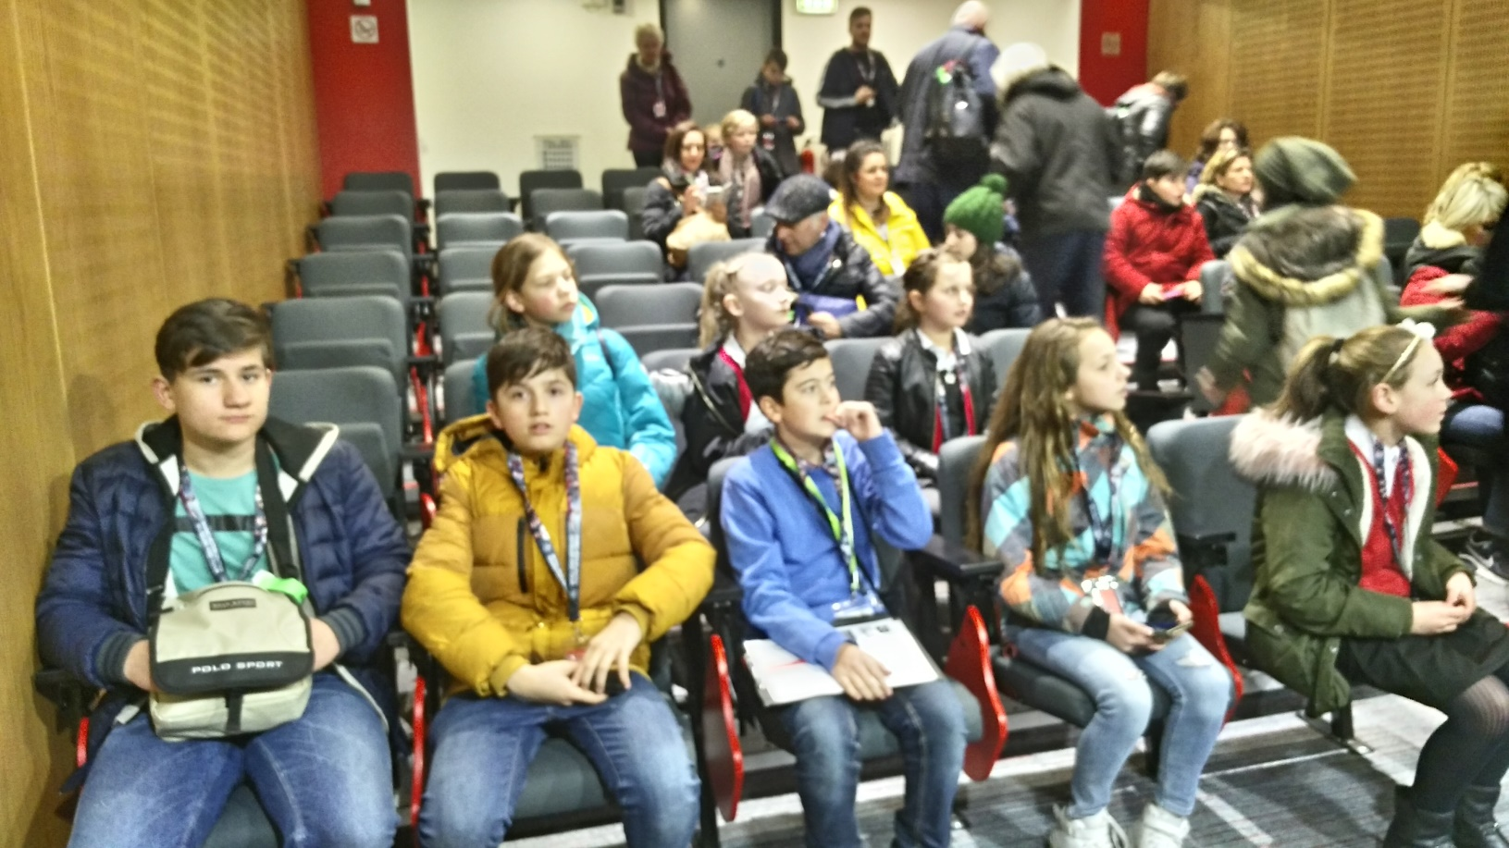

Slide 16
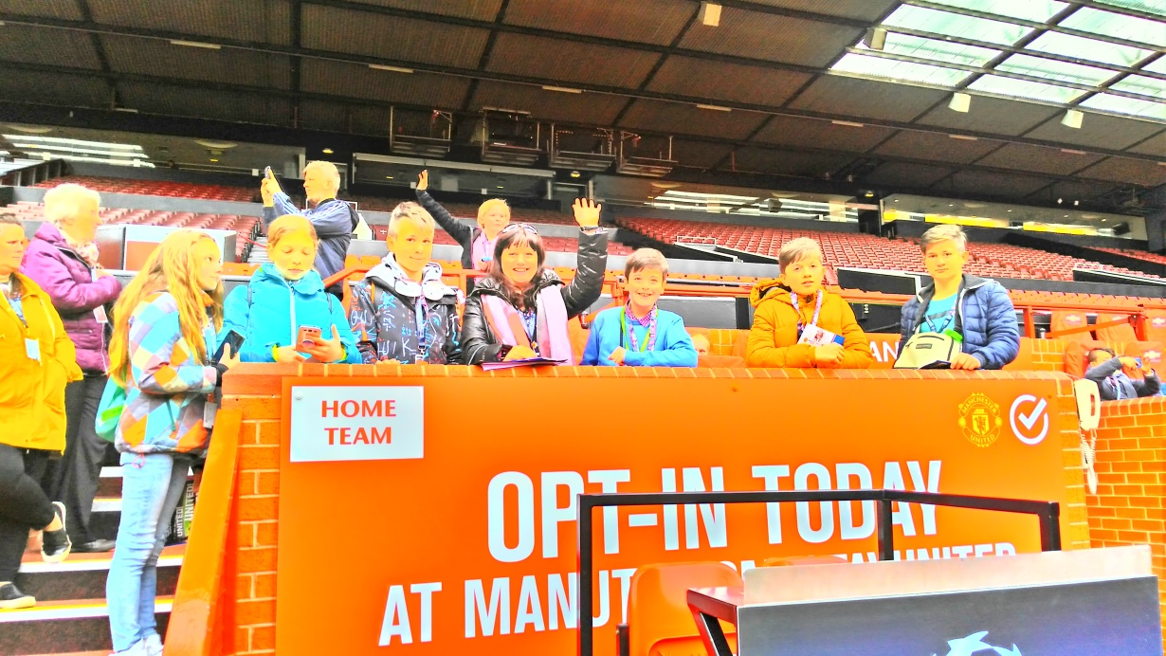

Slide 17
На крачка от терена

Slide 18
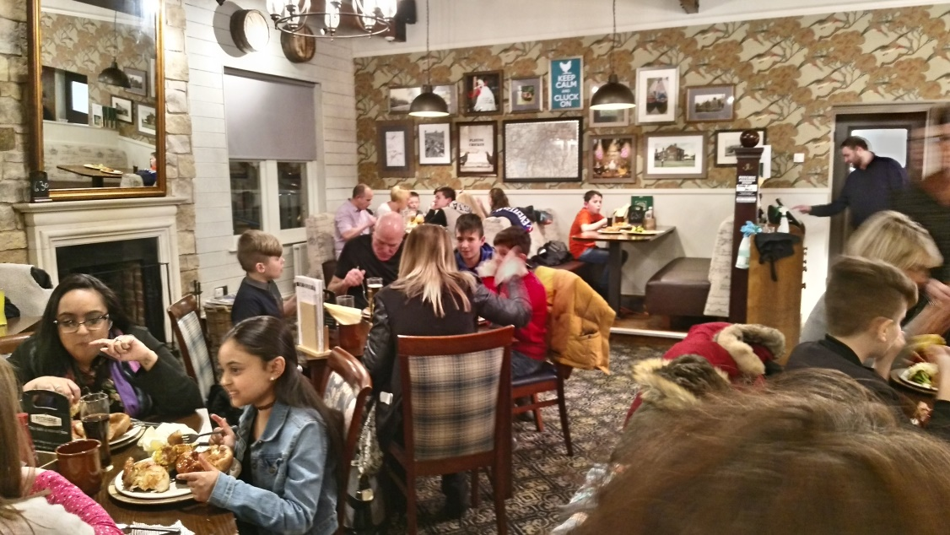
Прекрасна вечеря
в типичен английски ресторант със семействата на нашите домакини

Slide 19
Музеят на науката и индустрията в Манчестър

Slide 20
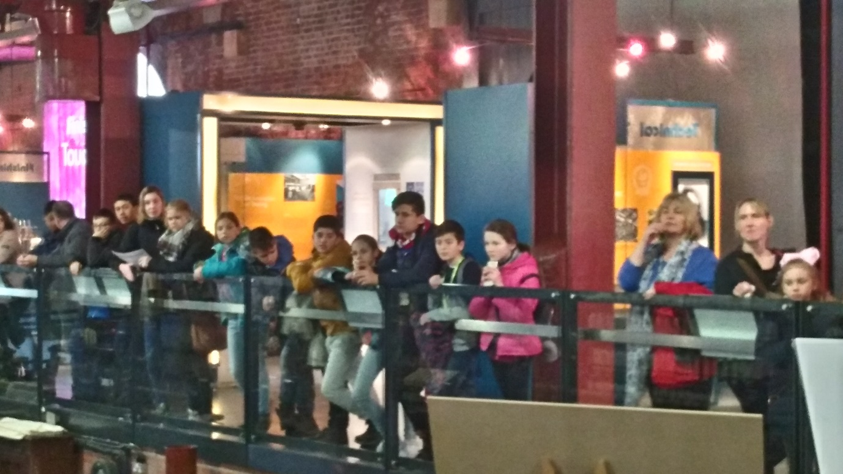
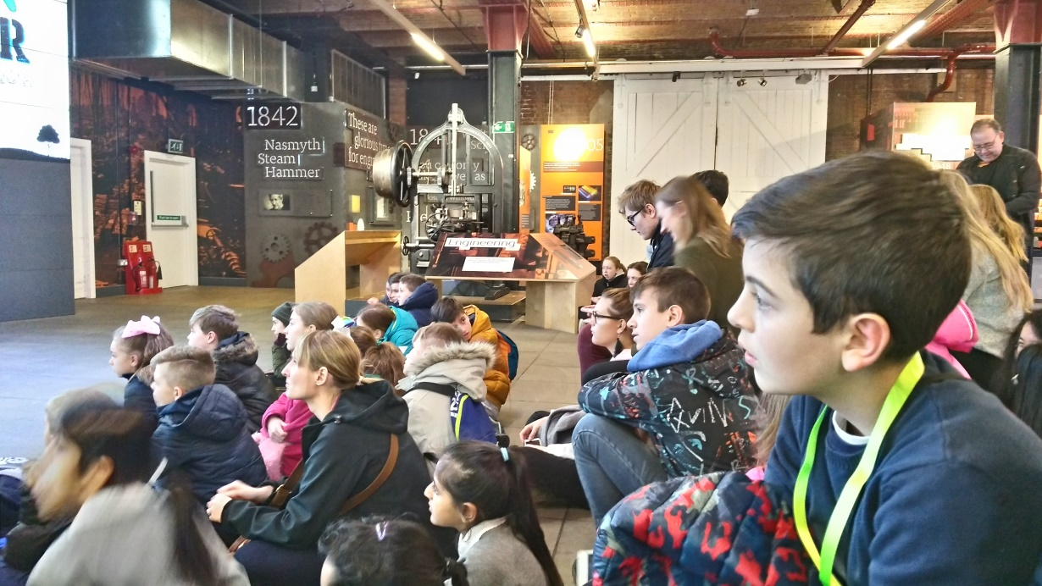
В секция „Наука и технологии“
Тук видяхме първообразите на голяма част от съвременните машини, които променят целият свят

Slide 21
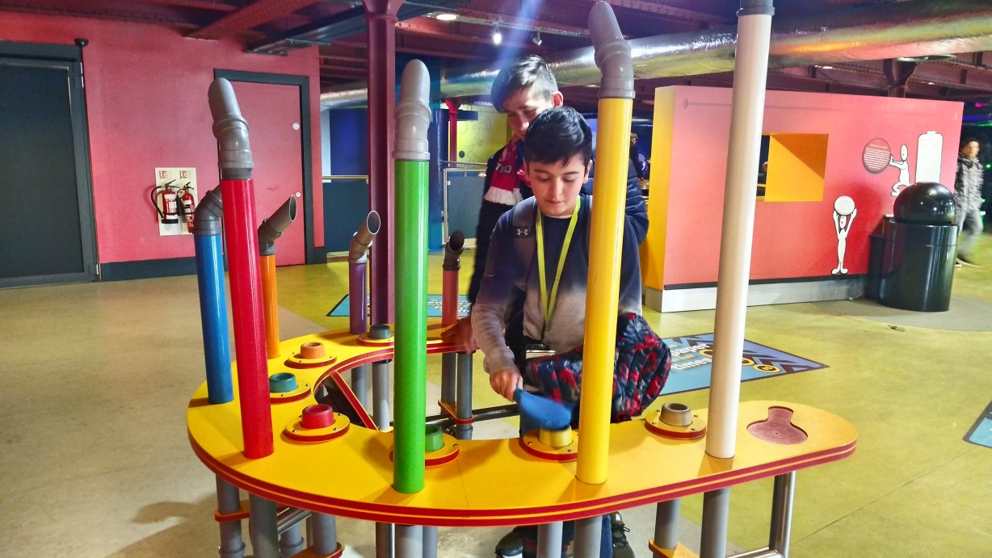
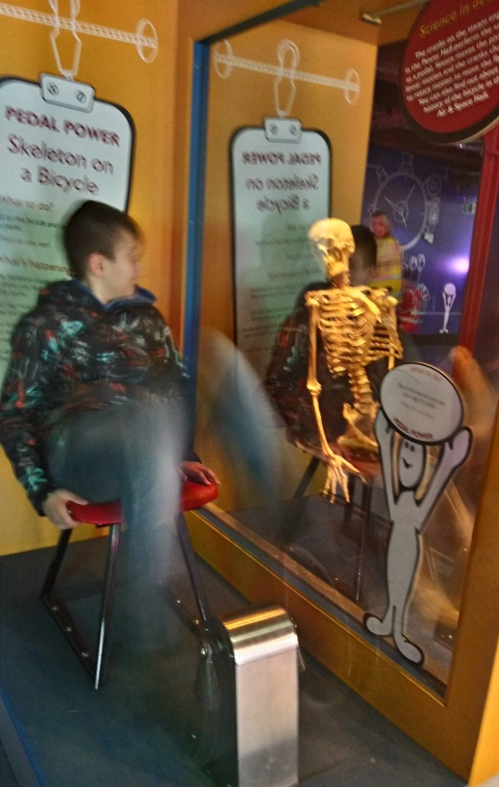
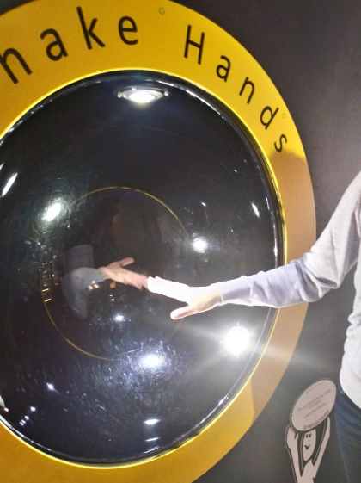

Slide 22
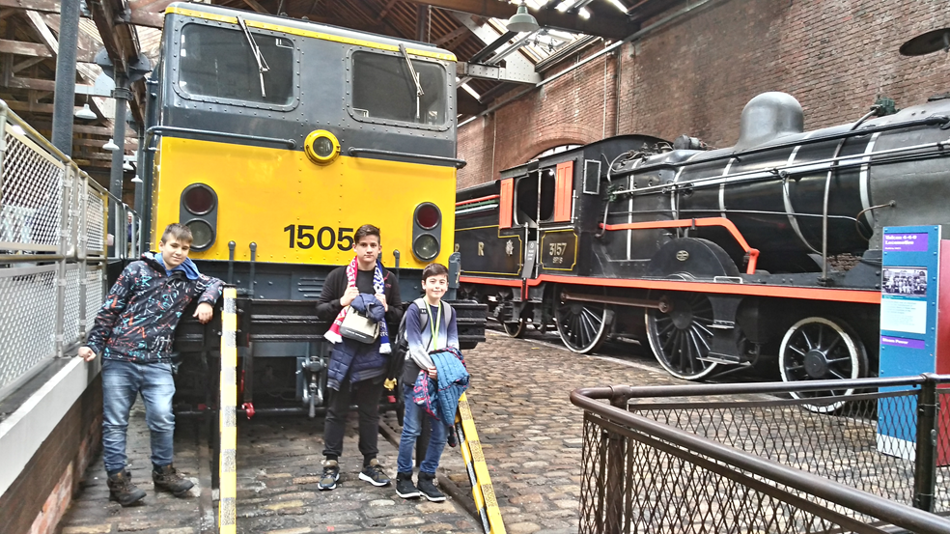
В секция „Железници“
Първата железница, свързваща Ливърпул и Манчестър.

Slide 23
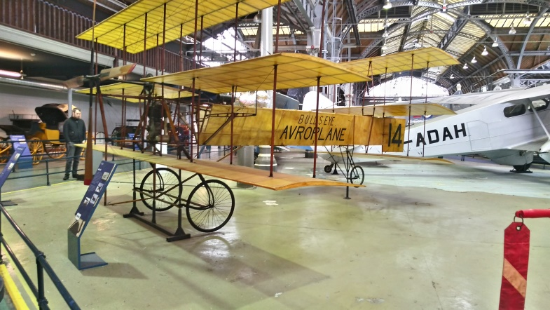
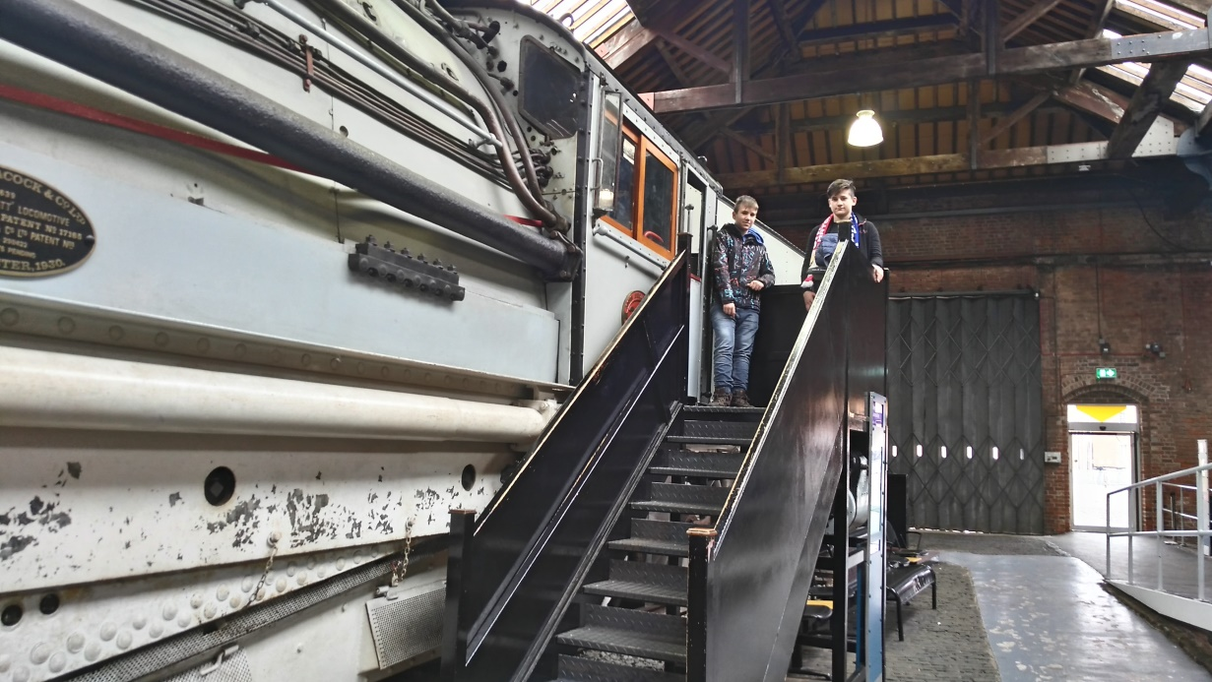
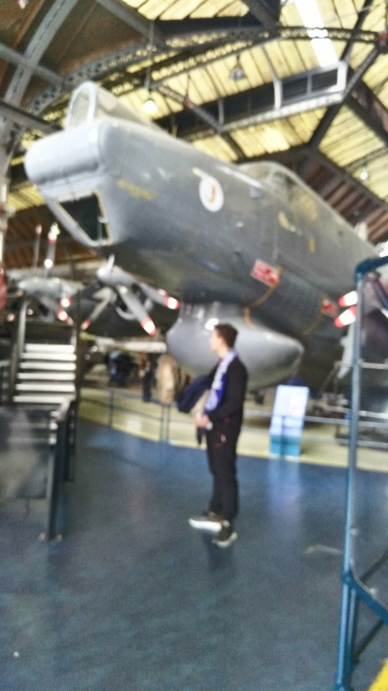
атрактивна колекция от ретро автомобили, самолети и други причудливо изглеждащи в днешно време превозни средства.

Slide 25
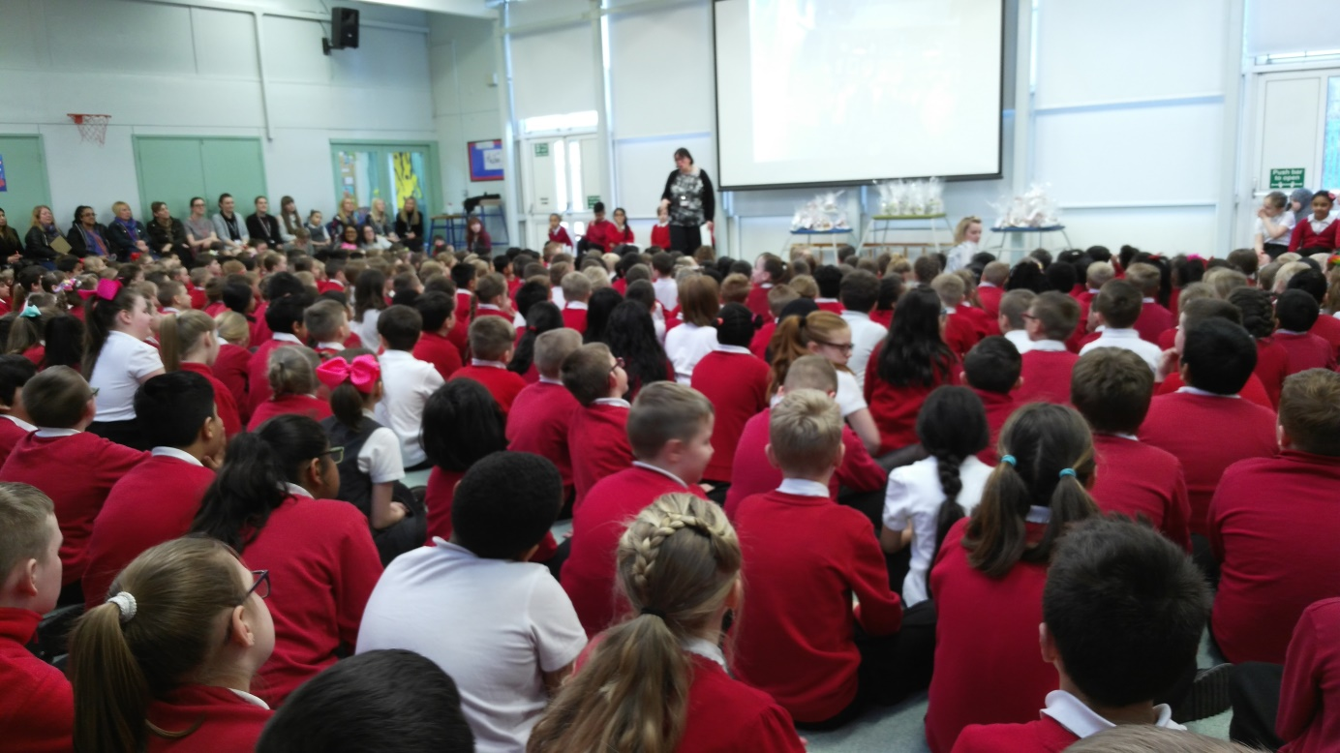
Прекрасна програма и
топло изпращане

Slide 26
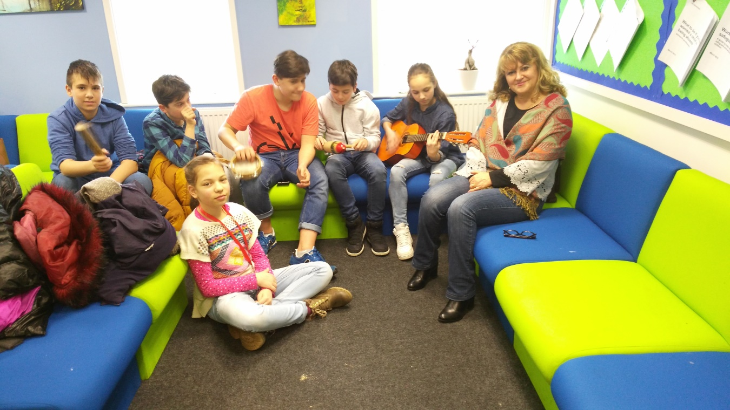

Slide 27
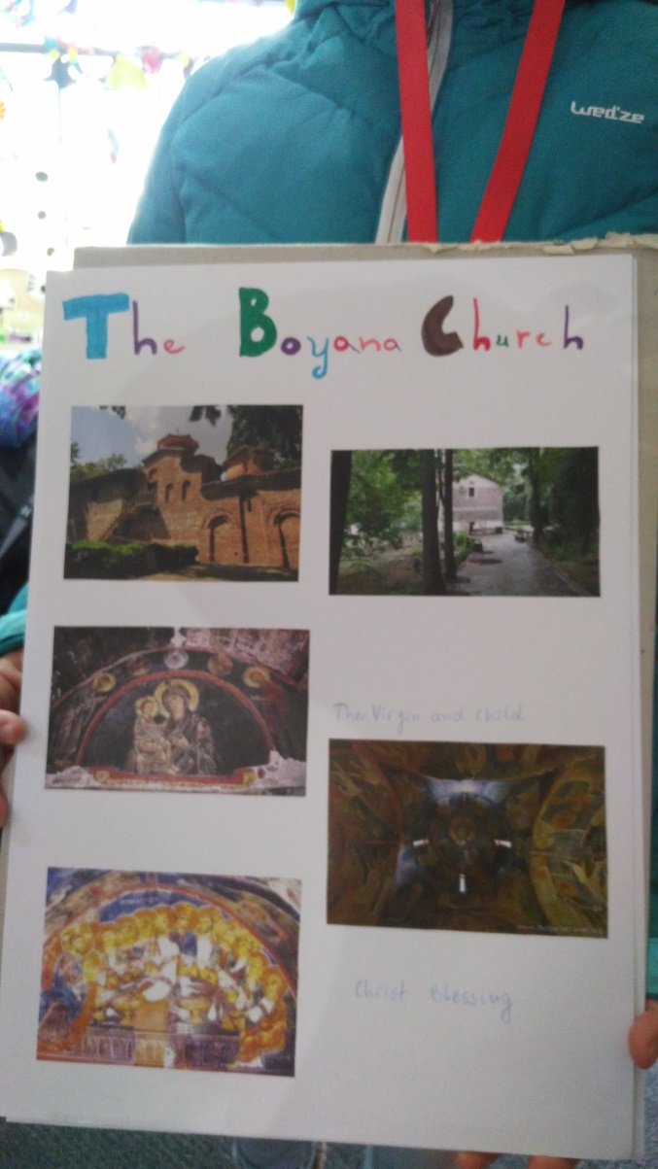
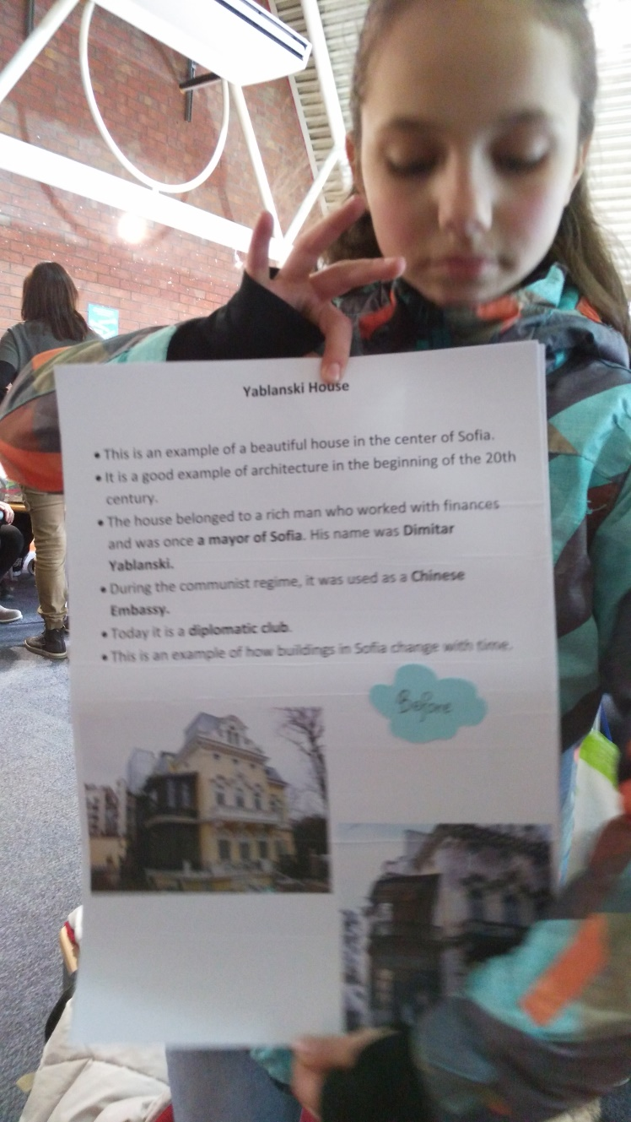
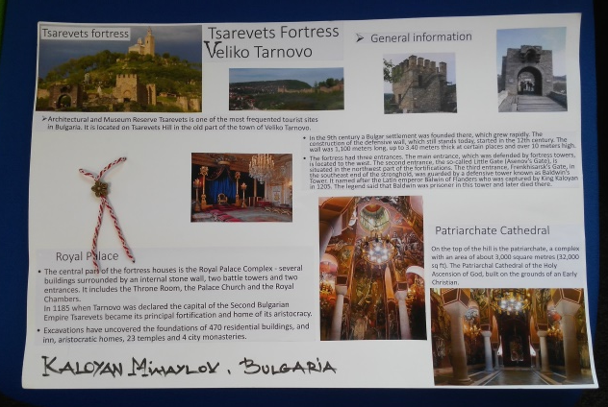
Нашите проекти за прекрасната ни Родина

Slide 28
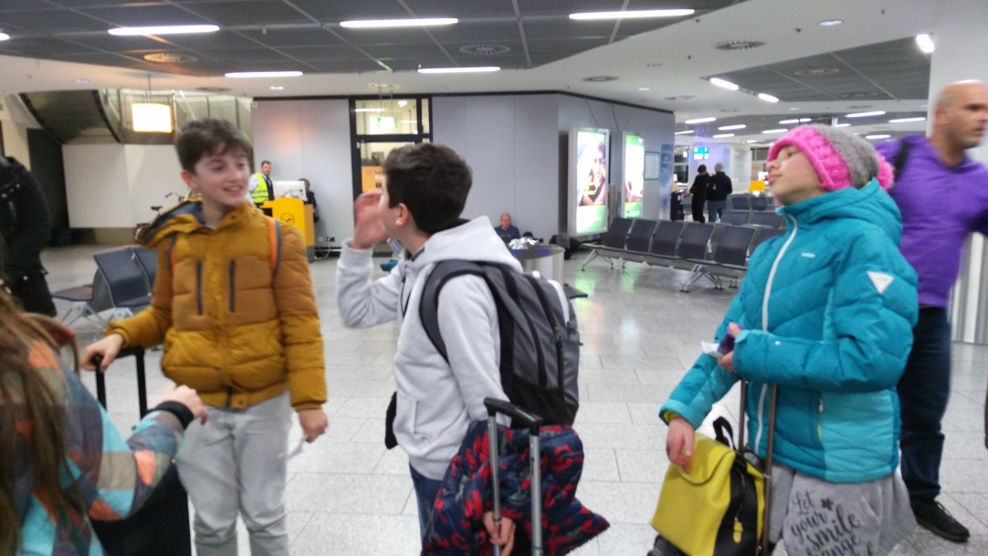
Път за дома
Отново на път за дома

